Slide 1
8 марта.
Примите поздравления
От дюжины ребят
9 А класса.

Slide 2
Про этот праздник много
Есть стихов,
Но поздравлять с ним , право, не устанем.
Пусть голоса детей, сливаясь в хор,
Поздравят вас, родные учителя.

Slide 3
Разрешите пожелать Вам:
Счастья, мира на года!

Slide 4
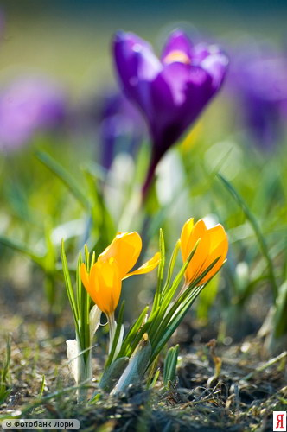
С праздником!
От всей души мы
желаем счастья,
здоровья, успехов
в работе.

Slide 5
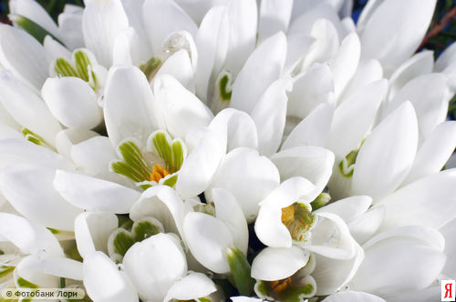
Если вы, нахмурясь, спорите с делами,
Если накопилось много так проблем,пусть всегда поможет
Вам в делах домашних,взрослый или еще юный, в общем ,
ДЖЕНТЛЬМЕН !

Slide 6
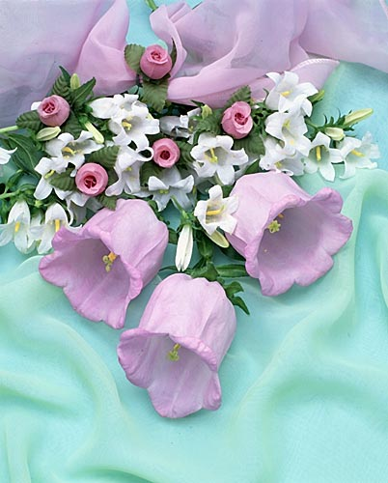
В этот радостный,желанный
День весенний, долгожданный принесем Вам от души
Поздравленья и цветы.

Slide 7
Что женщине сегодня пожелать?
Пусть будет пробуждением души
Хмельное воскресение природы ,
Чтоб были вы всегда так хороши,
Как нежное сиянье небосвода.

Slide 11
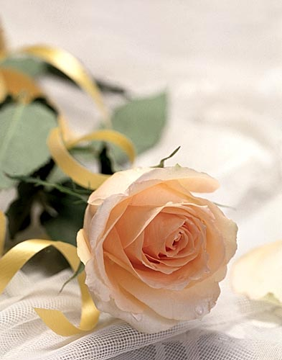
Поклон вам, женщины России,
За ваш нелегкий,нужный труд,
За всех детей, что вы взрастили,
И тех, что скоро подрастут.

Slide 12
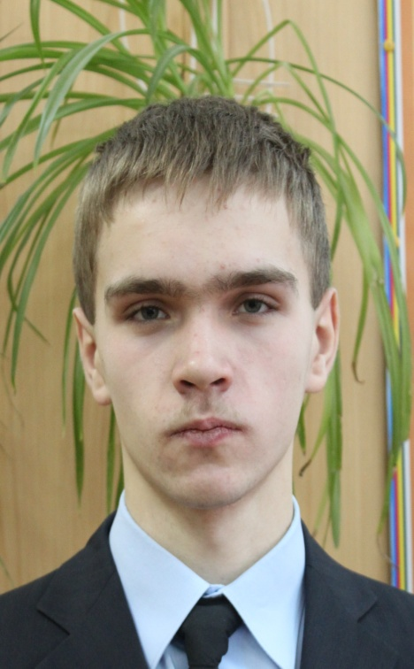
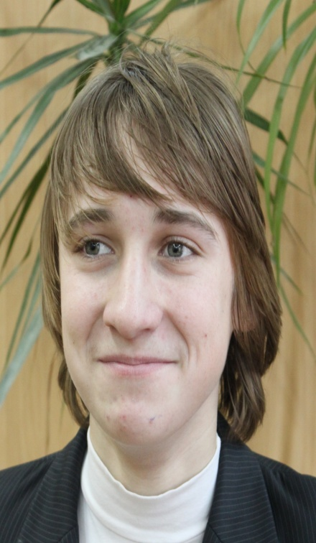
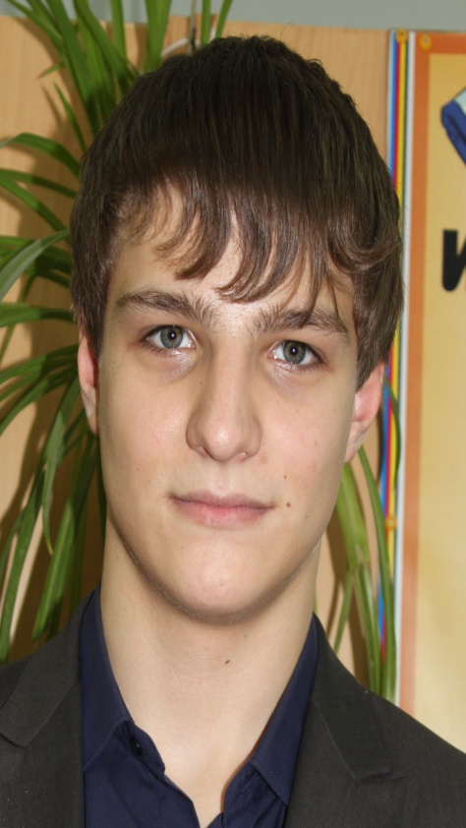
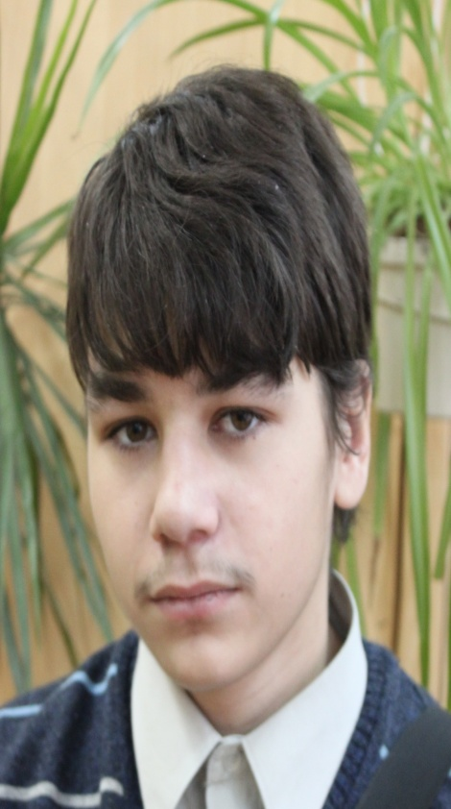
С Праздником женским мы Вас поздравляем!
Счастья, здоровья, успехов желаем.

Slide 13
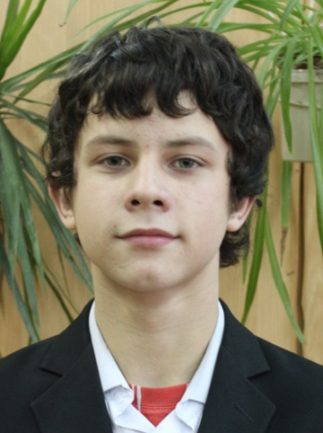
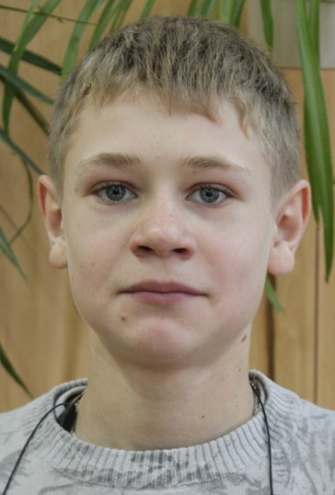
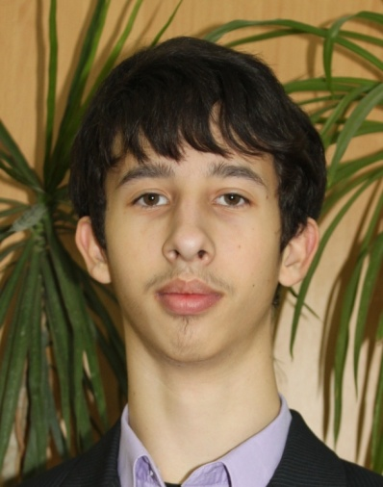
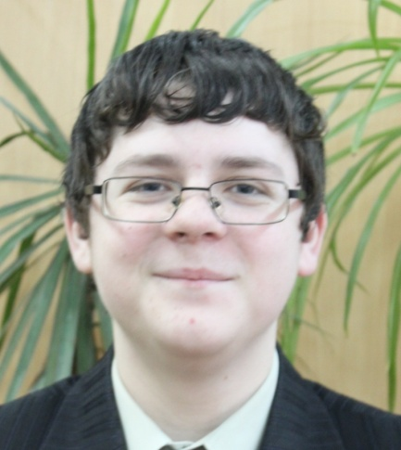
Чтоб дом был полон света,
Чтоб в душе цвело не бабье лето,
А светлая и нежная
весна!

Slide 14
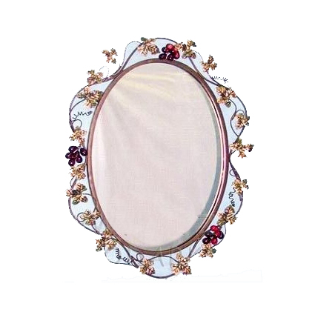
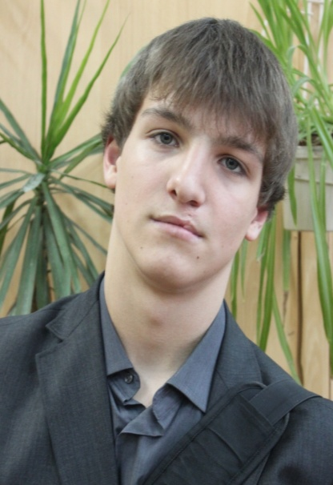
Из чего только сделаны девочки? Помните? Из конфет и пирожных ,из сладостей всевозможных…
Чуть позже прибавляются туфли, духи, шляпки, помада, колечки и прочие мелочи, которые складываясь, создают чудо – женщину. Единственную и неповторимую!

Slide 15
За вашу ласку и вниманье
За искренность и простоту
За мужество и пониманье
За чуткость, нежность,доброту.

Slide 16
Все цветы мы бросим к вашим ногам…

Slide 17
Мы хотим Узнать кто у нас мисс интуиция.
1. Верно ли, что все калории сжигаются, если ужинать пораньше? (Да)
2. Верно ли, что губная помада впервые была изобретена для мужчин? (Да)
3. Правда ли, что кутюр – это фамилия одного французского модельера? (Нет)
4. Верно ли, что в макаронных изделиях и хлебе много жиров и калорий? (Нет)
5. Правда ли, что на самокате можно развивать скорость до 18 км/ч? (Да)
6. Верно ли, что если спорить с мужем то заболеешь? (Да, это доказали медики)

Slide 18
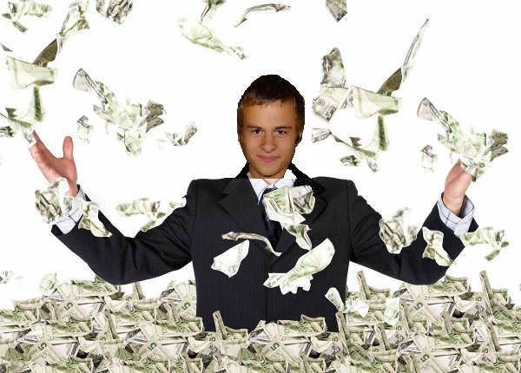
Наша благодарность несоизмерима…

Slide 19
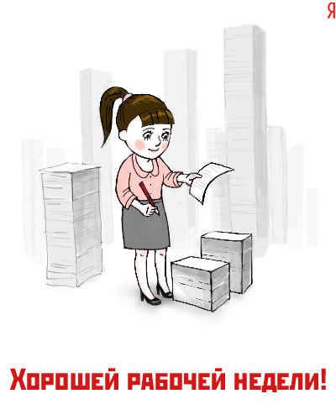
К сожалению, праздники проходят и вас ждет рабочая неделя…

Slide 20
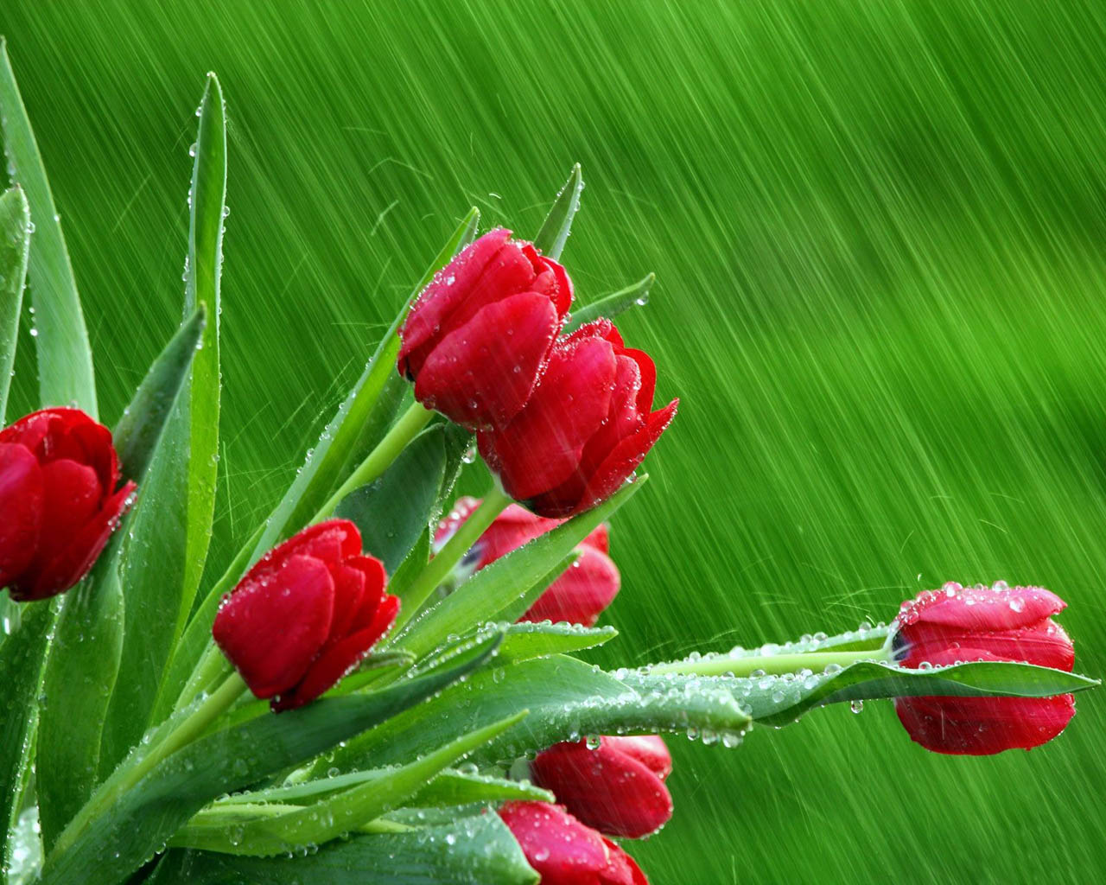
Спасибо за Внимание.
Презентацию подготовил: Шахов Антон, ученик 9 а класса.

